Slide 1
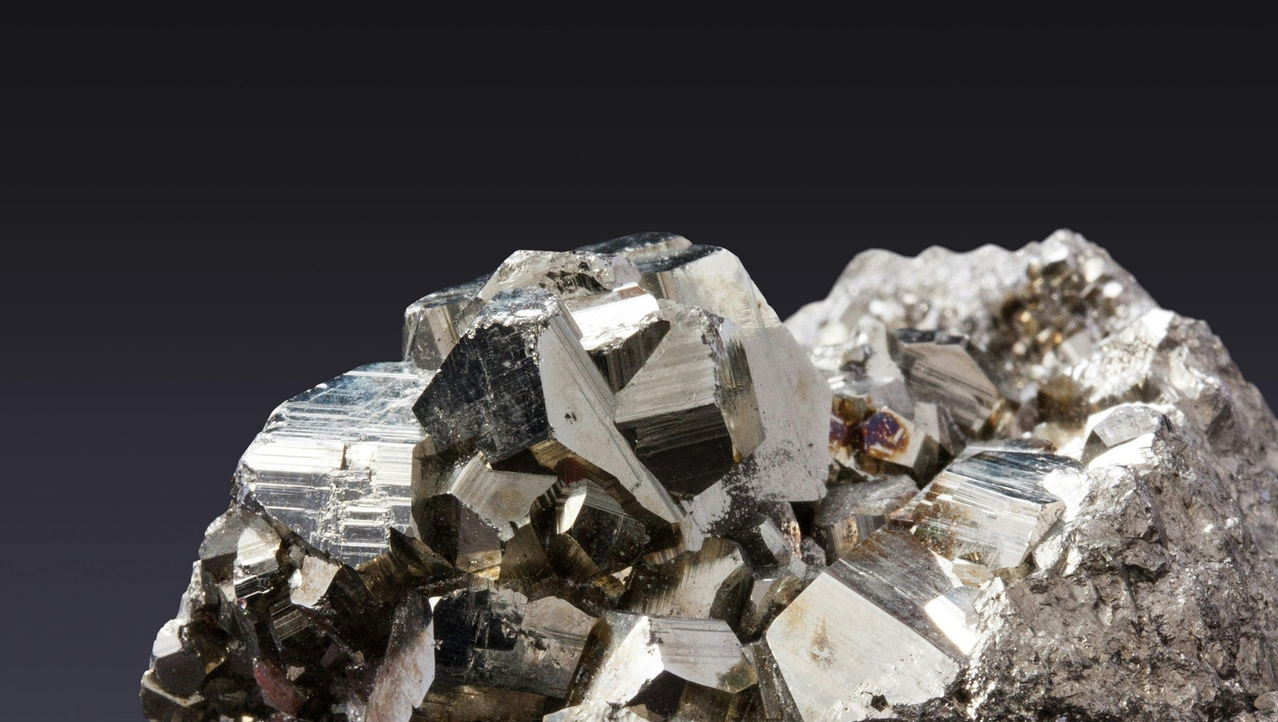



SECRETARIA NACIONAL DE GEOLOGIA, MINERAÇÃO E TRANSFORMAÇÃO MINERAL

Slide 2
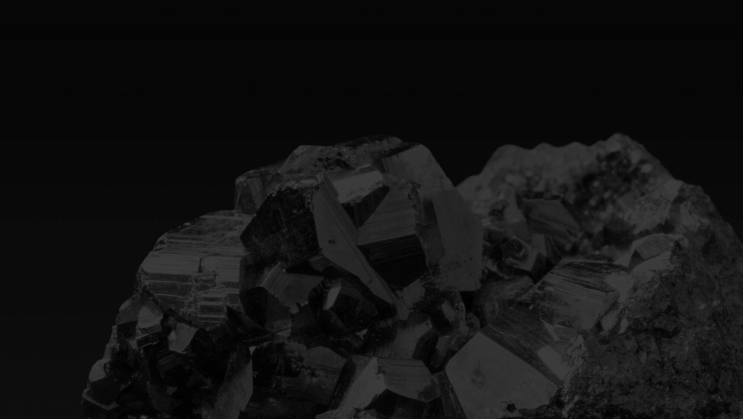




A Demanda pela Transição Energética
Segundo a IEA, as baterias serão cruciais para as metas da transição energética.
As baterias serão cruciais para alcançar as metas energéticas acordadas por quase 200 países na conferência sobre mudanças climáticas COP28 em Dubai, notadamente triplicar a capacidade de energia renovável até 2030, dobrar o ritmo das melhorias em eficiência energética e fazer a transição para longe dos combustíveis fósseis.
- (IEA, 2024)

Slide 3
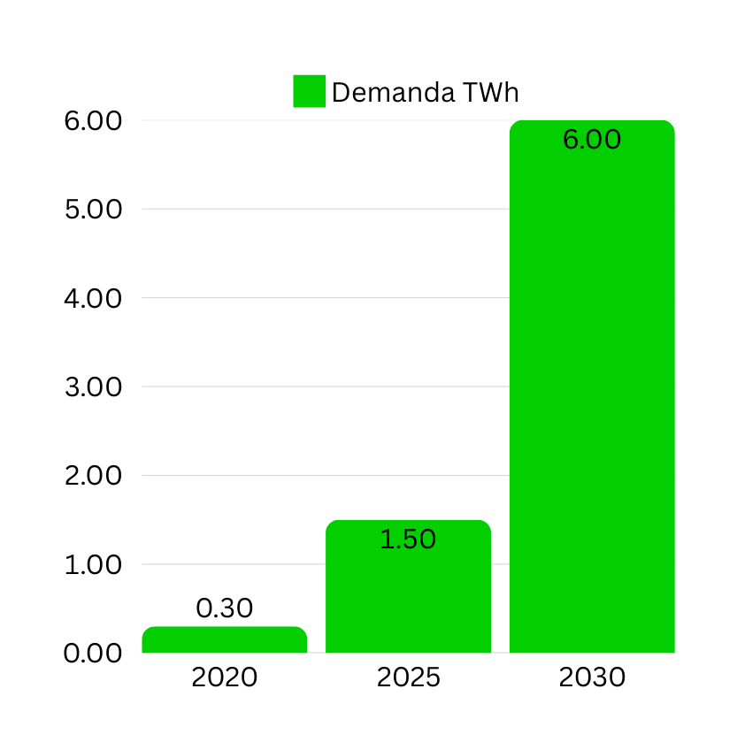


A Demanda pela Transição Energética
A demanda por baterias para veículos elétricos aumentará sete vezes, chegando a 6 TWh em 2030.
A necessidade de armazenamento de energia deve aumentar seis vezes.
Em um cenário que limita o aquecimento global a 1,5 °C [NZE], a participação das vendas de carros elétricos sobe de 18% hoje para 65% em 2030, aumentando a demanda por baterias em sete vezes, para 6 TWh em 2030.
- (IEA, 2024)
Para triplicar a capacidade global de energia renovável até 2030, mantendo a segurança elétrica, o armazenamento precisa aumentar seis vezes.
IEA (2024)

Slide 4
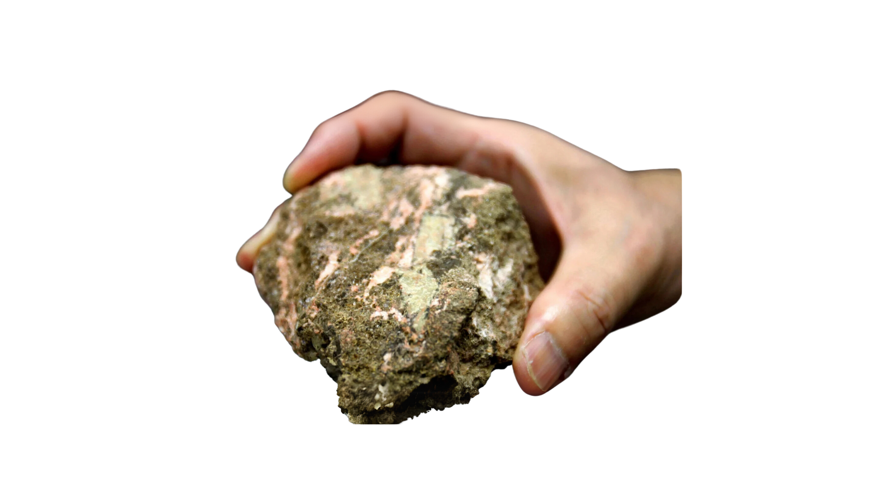





A Demanda pela Transição Energética
Ainda de acordo com a IEA, no Cenário NZE, a demanda por manganês, lítio, grafite e níquel pode aumentar pelo menos seis vezes, e o cobalto mais que triplicar.
No Cenário NZE, a demanda por minerais críticos para baterias se expande rapidamente até 2030, com manganês, lítio, grafite e níquel aumentando pelo menos seis vezes, e o cobalto mais que triplicando. (IEA, 2024)
“Os cátodos de LFP* continuam crescendo em participação, e as químicas ricas em manganês devem desempenhar um um papel maior, enquanto a dopagem de silício nos ânodos de grafite aumenta significativamente.”

Slide 5


A Demanda pela Transição Energética
Mas isso não é apenas sobre baterias.
Após o crescimento de 75% na implantação em 2023, a energia solar fotovoltaica (PV) e a eólica representam a maioria das adições de capacidade em todas as regiões em todos os cenários da IEA. Isso é acompanhado por uma expansão substancial das redes elétricas, aumentando a demanda por cobre e alumínio.
A energia solar fotovoltaica (PV) e a eólica, acompanhadas por uma expansão substancial das redes elétricas, aumentarão a demanda por cobre e alumínio.

Slide 6
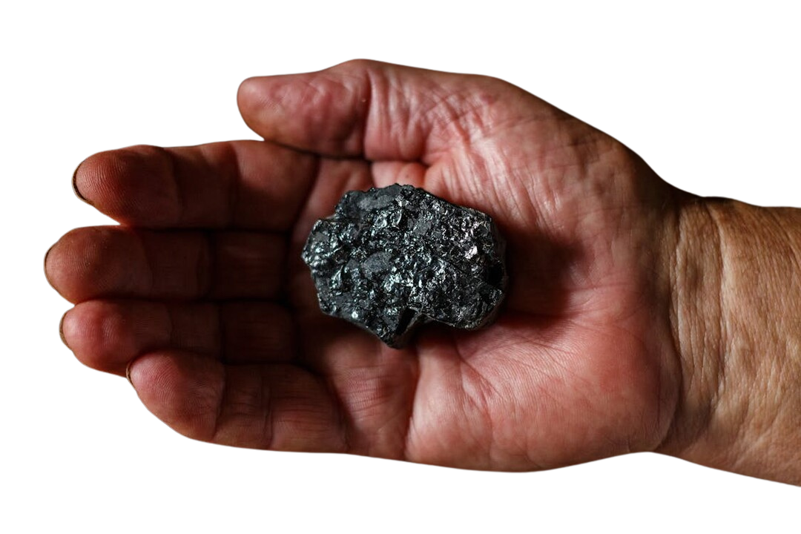
A Demanda pela Transição Energética
Mas a extração e processamento de minerais estratégicos está concentrada em poucos países
A capacidade de fabricação de baterias mais que triplicou nos últimos três anos, mas ainda está muito concentrada em apenas alguns países, assim como a extração e o processamento dos minerais críticos dos quais ela depende.
- (IEA, 2024)

Slide 7
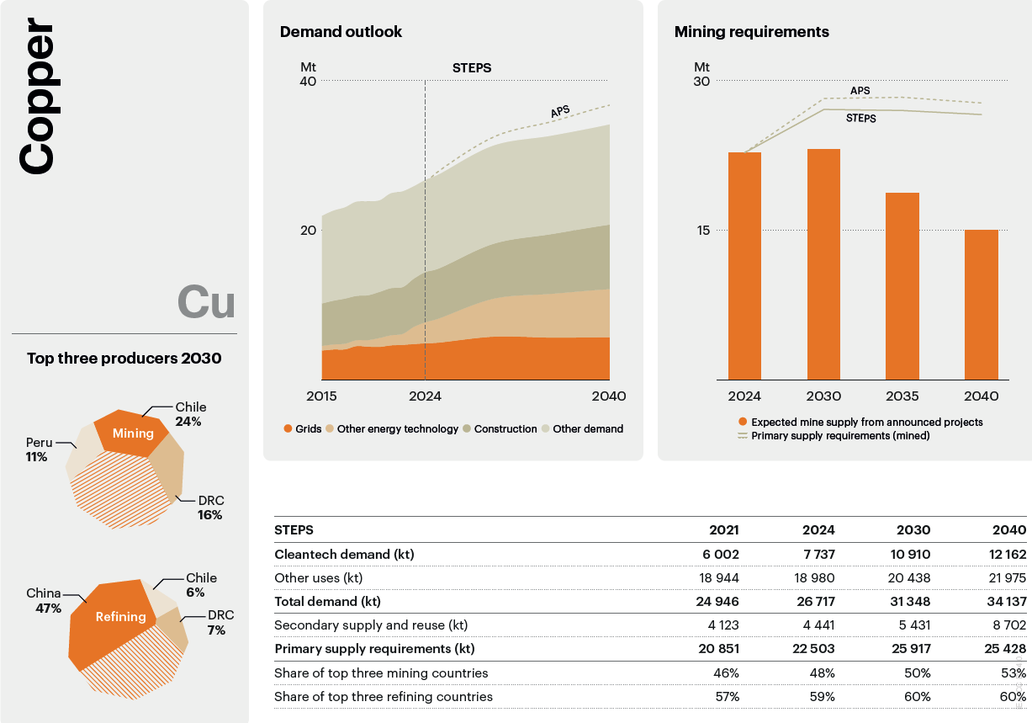

Slide 8
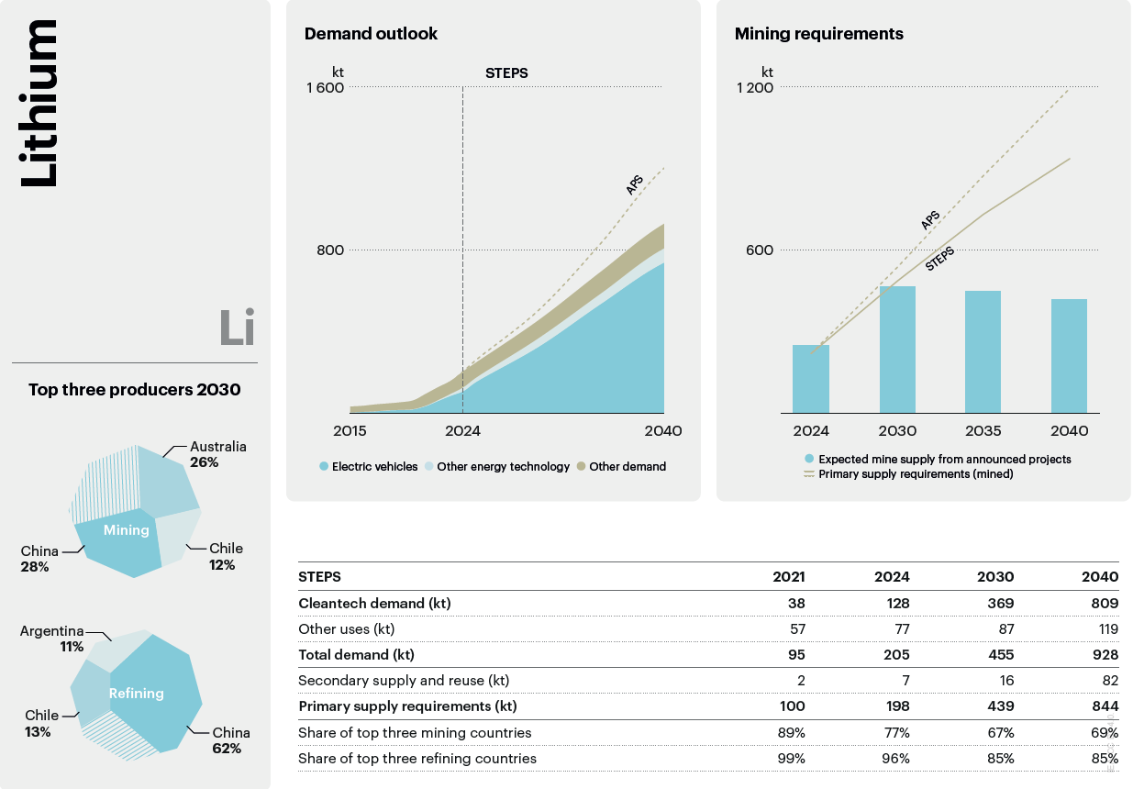

Slide 9
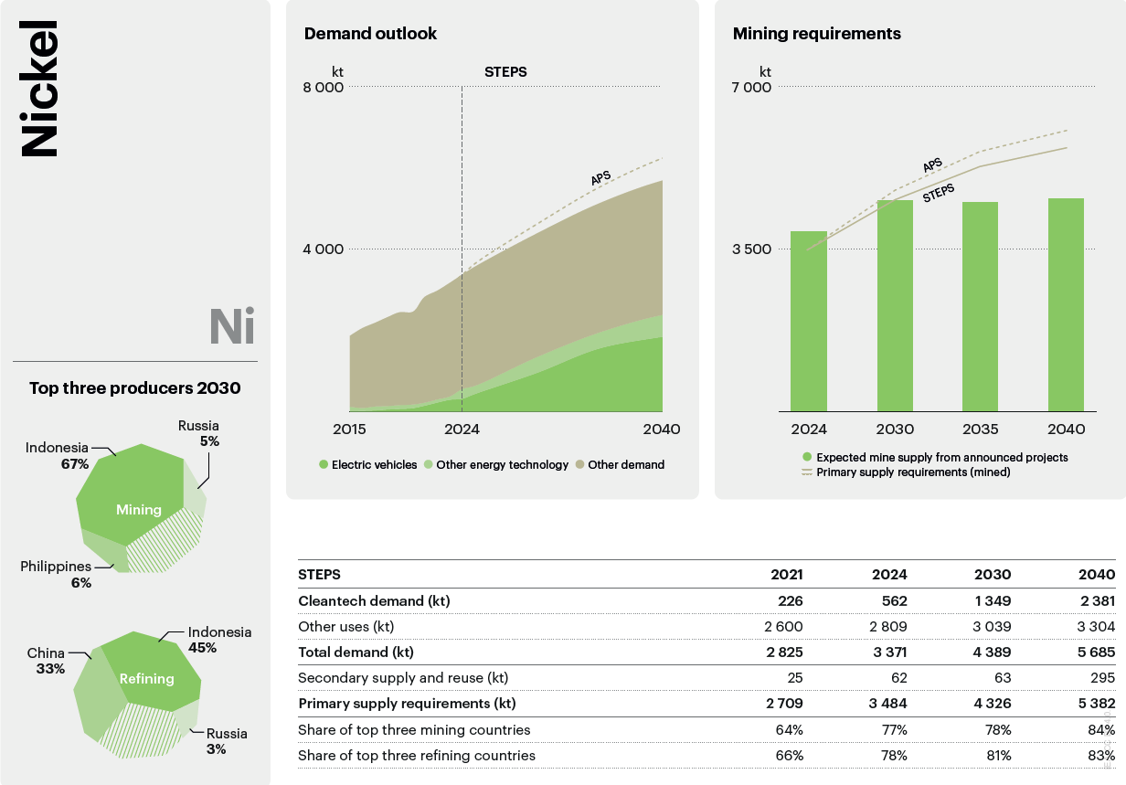

Slide 10
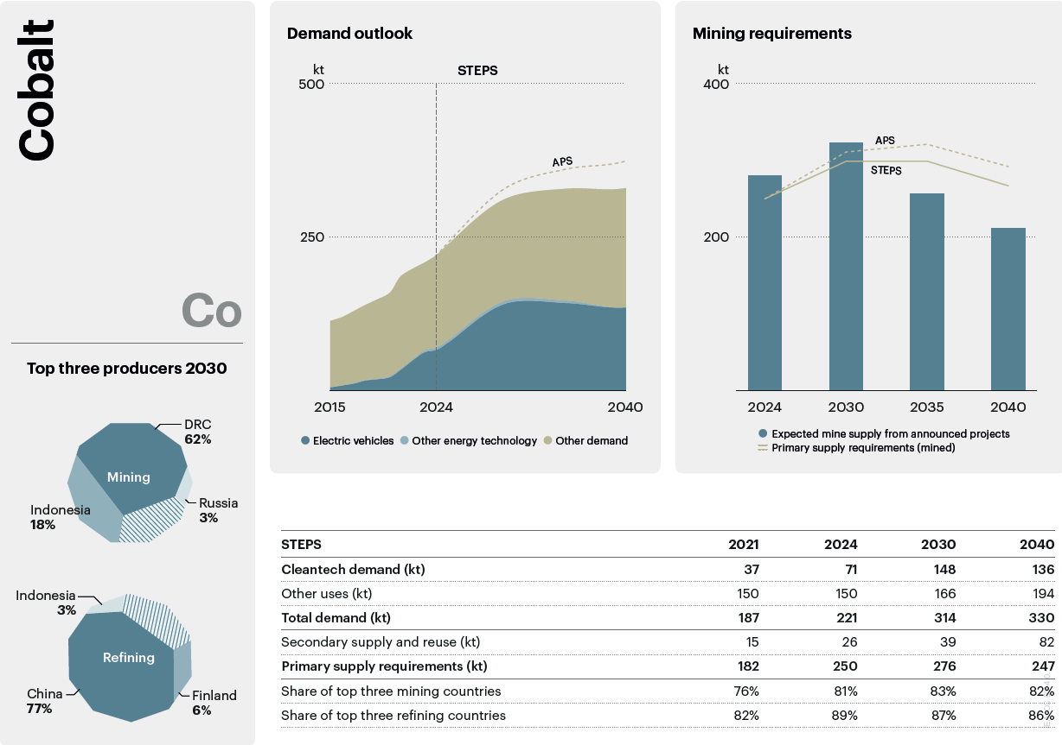

Slide 11
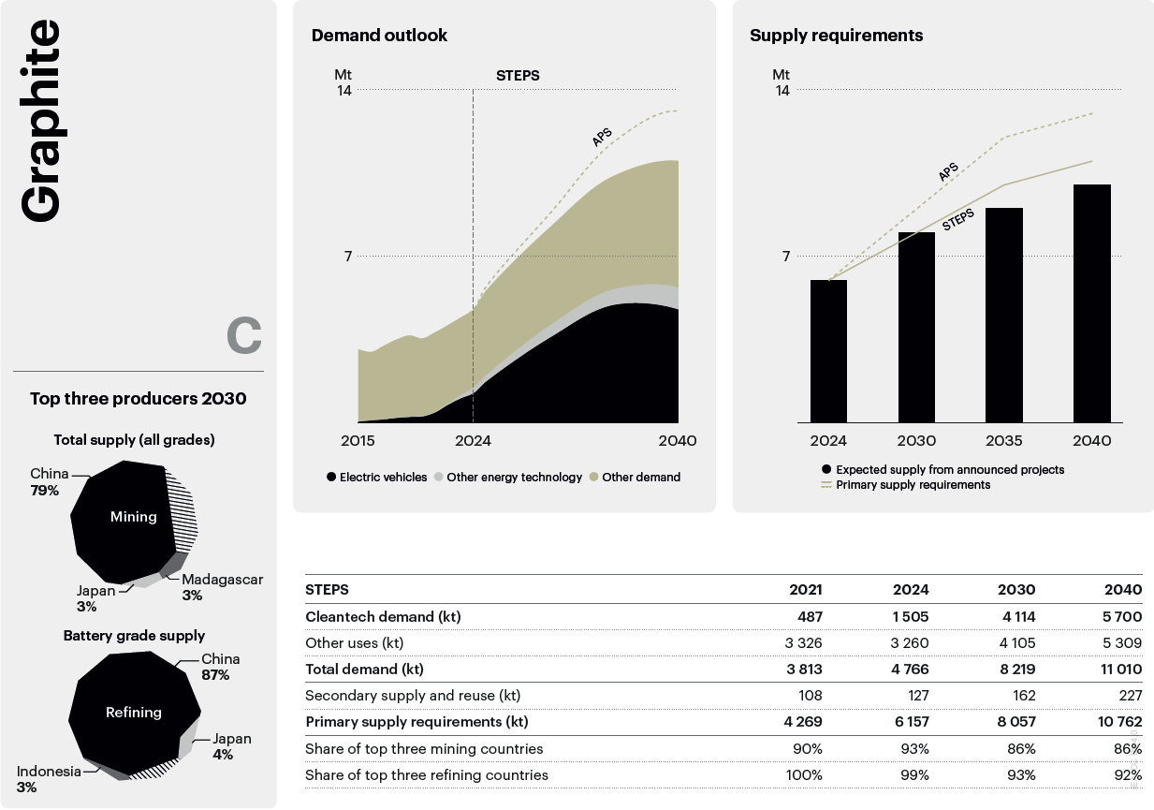

Slide 12
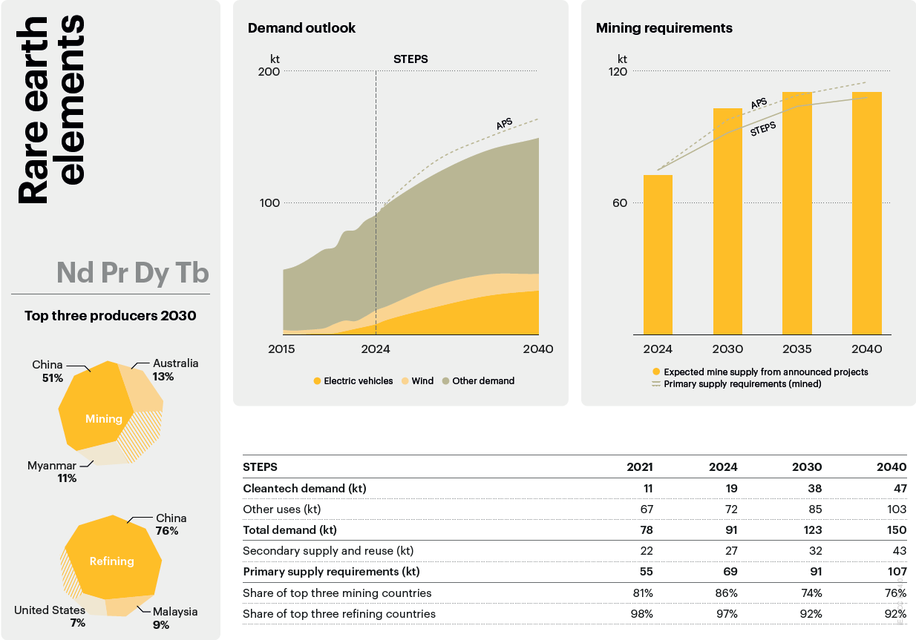

Slide 13

O Brasil tem reservas
DE TODOS OS MINERAIS ESTRATÉGICOS CHAVES
Mineral | Reserva 2024 (t) | Mundo (t) | % Participação Brasileira | Ranking Brasileiro
Lítio * | 1.370.000 | 30.000.000 | 4,4% | 6°
Cobre** | 11.200.000 | 980.000.000 | 1,1% | 12°
Níquel | 16.000.000 | 130.000.000 | 12,3% | 3°
Nióbio | 16.000.000 | 17.000.000 | 94,1% | 1°
Terras Raras | 21.000.000 | 90.000.000 | 23,3% | 2°
Cobalto | 70.000 | 11.000.000 | 0,6% | 9°
Vanádio | 120.000 | 18.000.000 | 0,67% | 5°
Grafita | 74.000.000 | 290.000.000 | 25,5% | 2°
Silício (quartzo) | — | — | — | —
Manganês | 270.000.000 | 1.700.000.000 | 15,9% | 4°
Alumínio (bauxita) | 2.700.000.000 | 29.000.000.000 | 9,3% | 5°
Mineral | Produção 2024 (t) | Mundo (t) | % Participação Brasileira | Ranking Brasileiro
Lítio | 10.000 | 240.000 | 4,1% | 6°
Cobre** | 381.000 | 23.000.000 | 1,7% | 14°
Níquel | 77.000 | 3.700.000 | 2,0% | 8°
Nióbio | 100.000 | 110.000 | 90,9% | 1°
Terras Raras | 20 | 390.000 | 0,005% | 12°
Cobalto | 0 | 290.000 | 0,0% | —
Vanádio | 5.000 | 100.000 | 0,5% | 4°
Grafita | 68.000 | 1.600.000 | 4,3% | 4°
Silício (quartzo) | 390.000 | 9.000.000 | 4,3% | 4°
Manganês | 590.000 | 20.000.000 | 3,0% | 7°
Alumínio (bauxita) | 33.000.000 | 450.000.000 | 7,3% | 4°
*Lítio: reserva estimada em 390 t oficiais + 980 mil t da Sigma Lithium Resources – certificadas nas bolsas de Toronto e Nasdaq
*Cobre: reserva é referente ao ano de 2022;
produção– dado extraído de fonte diferente da USGS:
Brasil Mineral
(https://www.brasilmineral.com.br/noticias/gracas-a-salobo-producao-de-cobre-aumenta-quase-30-em-2023).

Slide 14
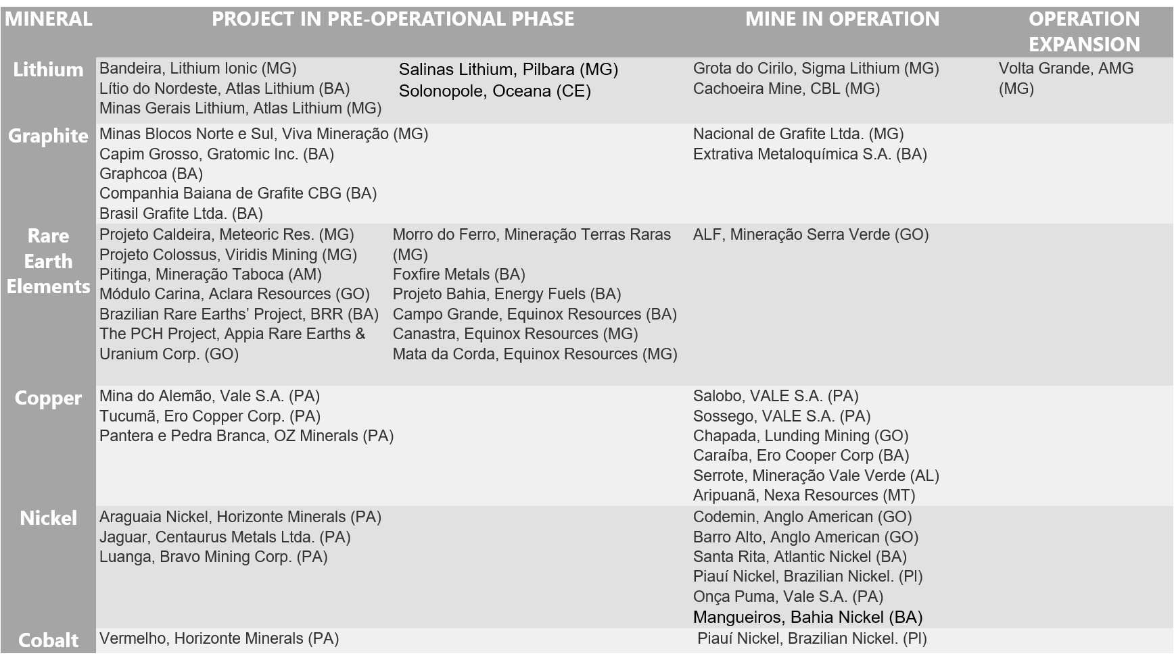
O BRASIL TEM PROJETOS DE MINERAÇÃO EM ANDAMENTO
MINERAL | PROJETO EM FASE PRÉ-OPERACIONAL | MINA EM OPERAÇÃO | EXPANSÃO DE OPERAÇÃO
Lítio
Grafite
Terras Raras
Cobre
Níquel
Cobalto

Slide 15
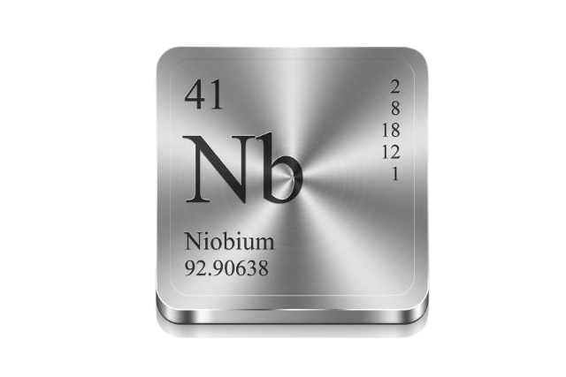
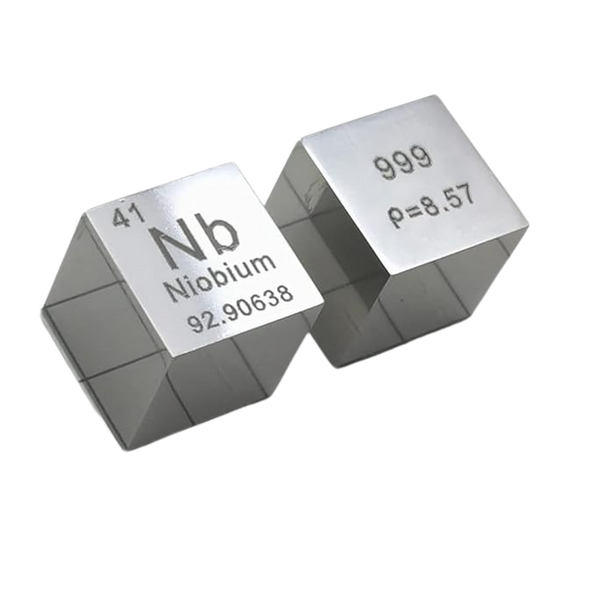
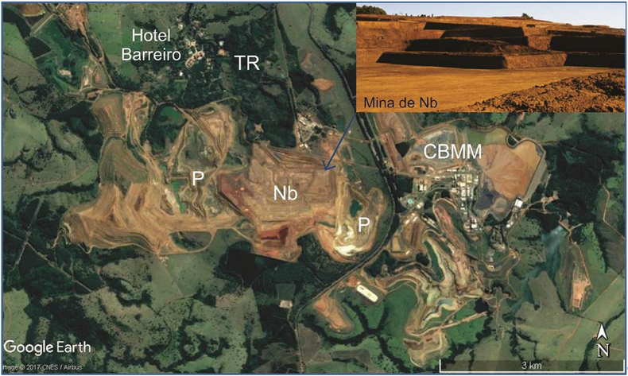
O Brasil é o líder global em tecnologias de Nióbio.
94,12% DAS RESERVAS DE NIÓBIO ESTÃO NO BRASIL
O Brasil é o líder global em tecnologias de nióbio, além de ser o maior produtor mundial.
Uma parceria entre CBMM, Toshiba e Volkswagen resultou em uma bateria de íon-lítio para ônibus com adição de nióbio, com autonomia de 90 km e recarga em apenas 8 minutos.
As tecnologias de nióbio podem ser um fator transformador na transição energética.
MINISTÉRIO DE MINAS E ENERGIA

Slide 16
O BRASIL QUER E VAI ATENDER À DEMANDA GLOBAL POR MINERAIS ESTRATÉGICOS, MAS TAMBÉM QUER E VAI AGREGAR VALOR A ELES.

Slide 17
PROCESSAMENTO DE MINERAIS NAS CADEIAS DE VALOR DA TRANSIÇÃO ENERGÉTICA.
O refino e processamento de minerais críticos altamente concentrados estão amplamente centralizados no Extremo Oriente.
A indústria crescerá no Ocidente.
Uma oportunidade para o Brasil atrair investimentos e agregar valor a estes minerais.
Foco na demanda externa!
DESAFIOS PARA A INDÚSTRIA DE REFINO E PROCESSAMENTO DE MINERAIS PARA A TRANSIÇÃO ENERGÉTICA:
Acesso a tecnologias de ponta
Acesso a mão-de-obra qualificada
Acesso a grandes volumes de energia limpa
O BRASIL TEM TUDO ISSO!

Slide 18
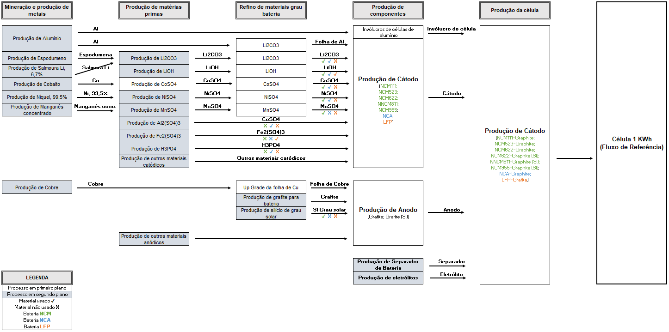
Cadeia de valor para bateria íon Lítio

Slide 19
BRASIL É A MELHOR ESCOLHA NO MUNDO PARA TRANSFORMAR MINERAIS ESTRATÉGICOS NAS CADEIAS DE VALOR DA TRANSIÇÃO ENERGÉTICA.

Slide 20
Global Critical Minerals Outlook 2025
3. Topical deep dives
The LFP battery supply chain is even more dominated by China than conventional nickel-based chemistry supply chains
Geographical distribution of the LFP and nickel-based lithium-ion battery supply chain, 2024
Mining Material processing Cell components
Battery cells
100%
75%
50%
Ni-based
25%
0%
Li
Ni
Co
Mn
Gr
Li
Ni
Co
Mn
Gr
Ni-based cathode
Anode
Ni-based batteries
100%
75%
50%
LFP/ LFMP
25%
0%
Li
Mn
Ph
Gr
Li
Mn
Ph
Gr
LFP
cathode
South Africa
Anode
LFP
batteries
Morocco
China Europe United States Japan Korea DRC Australia Chile Indonesia Russia
Gabon
Other
IEA. CC BY 4.0.
Notes: Ni-based = nickel-based cathodes. Li = lithium; Ni = nickel; Co = cobalt; Gr = graphite, Mn = manganese, Ph = phosphate; Material Processing: Mn = battery- grade Mn sulphate, Ph = battery-grade phosphoric acid, Gr = battery-grade graphite. DRC = Democratic Republic of the Congo.
Sources: IEA analysis based on USGS (2025), Mineral commodity summaries, BloombergNEF and Benchmark Mineral Intelligence.
PAGE | 209
IEA. CC BY 4.0.

Slide 21
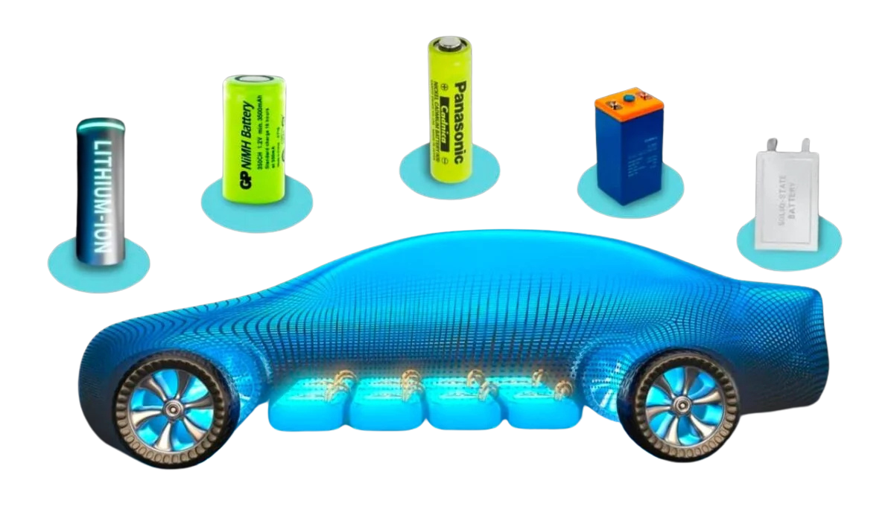
Desafios à frente em 2025
Incertezas sobre carros elétricos
Preços de minerais estratégicos continuam baixos, apesar da demanda crescente
“Os mercados de minerais críticos de rápido crescimento continuam turbulentos, com os preços caindo drasticamente em 2023 após dois anos de aumentos dramáticos. Os materiais para baterias sofreram quedas particularmente acentuadas, com os preços spot do lítio despencando 75% e os preços do cobalto, níquel e grafite caindo entre 30% e 45%.
Tanto na China quanto nos Estados Unidos, as vendas de veículos híbridos elétricos plug-in (PHEVs) cresceram significativamente mais rápido do que os veículos elétricos a bateria (BEVs) (55% contra 40% para os Estados Unidos e impressionantes 80% contra 20% na China). ... Preocupações com a autonomia de direção e a falta de infraestrutura de carregamento suficiente para os BEVs parecem ser a principal força motriz.

Slide 22
Objetivos
Ampliação do conhecimento geológico, da pesquisa mineral e da produção brasileira de minerais estratégicos para a transição energética
desenvolvimento da transformação mineral brasileira dos minerais estratégicos para a transição energética

Slide 23
Diretrizes
Priorização pela Administração Pública Federal das análises e aprovações necessárias para os atos de outorgas de pesquisa mineral e lavra dos minerais estratégicos; priorização desses minerais no mapeamento geológico, nos levantamentos geofísicos e geoquímicos, e nos estudos de avaliação de potencial mineral
oferta de apoio financeiro por bancos oficiais e agências de fomento para investimentos no Brasil em pesquisa mineral, mineração e transformação mineral
promoção internacional de oportunidades de investimento no Brasil
busca de parcerias internacionais para acesso a mercados e para a promoção e financiamento de investimentos no Brasil;

Slide 24
Diretrizes
desenvolvimento da infraestrutura necessária ao aproveitamento econômico dos minerais estratégicos para transição energética
fomento da pesquisa, desenvolvimento e inovação voltados à mineração e à transformação mineral
formação de mão-de-obra especializada
desenvolvimento sustentável, com proteção dos recursos ambientais, respeito aos direitos humanos e promoção da diversidade e da inclusão social

Slide 25




Iniciativas concretas para expandir a oferta.
O SGB, Serviço Geológico do Brasil, lançou o PlanGeo 2025-2034, que prevê o mapeamento de 73 blocos (66 em escala 1:100.000 e 7 em escala 1:250.000).
O BNDES criou o Fundo de Minerais Estratégicos, um fundo de investimento em parceria com a Vale. Este é um fundo de R$ 1 bilhão, que apoiará projetos de empresas júnior e de médio porte em exploração mineral, desenvolvimento e implementação de minas.
O Ministério de Minas e Energia e o BNDES estão construindo parcerias com agências como DFC, KfW, EIB e outras para desenvolver soluções de apoio financeiro para projetos de mineração e processamento mineral.
Recursos do orçamento federal foram priorizados para investimentos na infraestrutura logística do Vale do Lítio.
Em 2024, a Agência Nacional de Mineração autorizou 4.630 projetos de pesquisa mineral e concedeu 10 direitos de exploração, todos relacionados a minerais estratégicos.

Slide 26



O QUE ESTAMOS FAZENDO PARA TRANSFORMAR MINERAIS NO BRASIL?
O Ministério de Minas e Energia está apoiando o Projeto Mobilizador da Cadeia de Valor de Minerais Críticos do Senai, o Serviço Nacional de Aprendizagem Industrial. O objetivo é o desenvolvimento de tecnologias brasileiras para o processamento desses minerais. O Senai já está treinando trabalhadores para projetos de minerais críticos. Atualmente, o SENAI possui 523 unidades operacionais e 465 unidades móveis, incluindo 2 barcos de treinamento. Além disso, o SENAI já treinou mais de 80 milhões de alunos ao longo de sua história.
Outros centros de pesquisa e institutos de tecnologia, como o CETEM, estão conduzindo projetos de P&D na área de minerais estratégicos.
O MME e a Apex-Brasil realizaram importantes eventos de atração de investimentos em 2024, entre eles a Missão Empresarial da Comissão Europeia.
O MME está engajado em diálogos com a Comissão Europeia, Alemanha, EUA, Austrália, Canadá, Coreia e outros países, buscando atrair investimentos em processamento mineral e apoio a projetos de P&D.
O BNDES possui linhas de crédito para financiar projetos de extração e processamento mineral.
BNDES e FINEP lançaram Edital para Planos de Negócios de P&D e Plantas Industriais voltadas ao processamento dos minerais. R$ 5 bilhões.
O governo brasileiro também critou debêntures incentivadas para financiar projetos de transformação de minerais estratégicos para a transição energética.

Slide 27
OBRIGADO!

